Slide 1

公文规范
深慈联培训部 许宁

Slide 2
目录
1
2
3
4
概述
公文种类
公文格式
公文处理

Slide 3
01
概述

Slide 4

1 概述
什么是公文？
党政机关公文是党政机关实施领导、履行职能、处理公务的具有特定效力和规范体式的文书，是传达贯彻党和国家的方针政策，公布法规和规章，指导、布置和商洽工作，请示和答复问题，报告、通报和交流情况的重要工具。
——《党政机关公文处理工作条例》

Slide 5
（一）按行文方向分类，公文可分为上行文、平行文、下行文
上行文。下级机关向隶属的上级机关发送的公文，用于向上级请示、批准，或向上级报告工作、反映情况、提出处理问题的见解，如请示、报告、意见。
平行文。同级机关或不相隶属机关之间的来往公文，主要用于互相商洽工作，询问和答复问题。如函、意见、通知等。
下行文。上级领导机关对所属的下级机关发送的公文，用于指导工作，布置任务，发布规章等。如命令（令）、决议、决定、公报、通知、通报、通告、批复、意见等。

Slide 6
（二）按密级程度分类，公文可分为“秘密”、“机密”、“绝密”三级
“秘密”是一般的国家秘密，泄漏会使国家的安全和利益遭受损害。
“机密”是重要的国家秘密，泄漏会使国家的安全和利益遭受严重的损害。
“绝密”是最要的国家秘密，泄漏会使国家的安全和利益遭受特别严重的损害。

Slide 7
（三）按紧急程度，公文可分为“平件”、“加急”和“特急”
平件。指可以按正常速度和程序形成、运转、处理的公文。
加急。指涉及重要工作，需要急速运转，或在规定的时间内须贯彻行或办理完毕的公文。
特急。指事关重大，特别紧急，必须用最快的速度运转，在规定时间内贯彻执行或办理完毕的公文。

Slide 8
02
公文种类

Slide 9
公文种类概述及其功用
公文种类即根据公文功能属性进行的分类，简称文种。
文种的作用：概括表明公文性质、特点、目的；反映行文方向(上、平、下) 。

Slide 10
最新的公文文种规定
2012年4月，中共中央办公厅、国务院办公厅印发了《党政机关公文处理工作条例》（以下简称“《条例》”），对文种作了调整修改，对党政机关公文文种进行了统一，最后确定了15个文种。
1. 决议 2. 决定 3. 命令（令） 4. 公报 5. 公告
6. 通告 7. 意见 8. 通知 9. 通报 10. 报告
11. 请示 12. 批复 13. 议案 14. 函 15. 纪要

Slide 11
选择和确定文种
严格按照《党政机关公文处理工作条例》规定，不能另起名称（总结、汇报、说明、反馈、建议）
根据行文关系确定文种（上行文、平行文、下行文）
根据行文目的确定文种（请示、报告；通知、意见、函）

Slide 12
各类文种的概念、特点
（一）决议
适用于会议讨论通过的重大决策事项。
举例：《深圳市人民代表大会常务委员会关于批准2017年政府投资项目计划调整方案的决议》《深圳市宝安区人民代表大会常务委员会关于批准深圳市宝安区生态文明建设规划（2016-2025）的决议》

Slide 13
各类文种的概念、特点
（二）决定
适用于对重要事项作出决策和部署、奖惩有关单位和人员、变更或撤销下级机关不适当的决定事项。
举例：《中共深圳市委关于持续深入学习宣传贯彻党的十九大精神高举习近平新时代中国特色社会主义思想伟大旗帜率先建设社会主义现代化先行区的决定》《关于表彰广东省促进义务教育均衡发展先进集体和先进个人的决定》

Slide 14
各类文种的概念、特点
（三）命令（令）
适用于公布行政法规和规章、宣布施行重大强制性措施、批准授予和晋升衔级、嘉奖有关单位和人员。是国家行政机关发文的最高形式。
发布机关一般级别规格较高，虽然乡镇以上基层政府都有资格发布，但较为少见。

Slide 15
各类文种的概念、特点
（四）公告
适用于向国内外宣布重要事项或者法定事项。
（五）通告
适用于在一定范围内公布应当遵守或者周知的事项。（所有机关都可用通告）

Slide 16
各类文种的概念、特点
（六）通知
1.定义
通知适用于发布、传达要求下级机关执行和有关单位周知或者执行的事项，批转、转发公文。
2.特点
通知是下行文又是平行文。转发上级机关和不相隶属机关的通知，既有下行文，也有平行文；需要不相隶属的单位周知或遵守的事项，是平行文。
3.通知与通告的区别
告知的对象不同，向社会公开告知人们遵守某事项的就是通告，告知下级或有关单位的就是通知。

Slide 17
4.通知的种类
（1）发布性的通知。用以本机关制定的有关规定，多是规范性文件，需要下级机关或所属部门执行时以通知的形式印发或发布。如：国务院关于发布《XXX办法》的通知。
（2）传达性的通知。需要下属部门周知、办理执行的事项，用于调整机构、干部任免、启动印章等。如：XXX关于调整XX成员的通知。
（3）转发性的通知。用以转发上级机关和不相隶属机关对对本地区、本部门、本系统有指导意义或借鉴作用的公文。如：XXX关于转发《XXX规定》的通知。
（4）批转指示性的通知。用以批转下级机关的工作方案、工作要点，批转重要的行政措施、具有普遍性的重要事项的解决意见、应引起重视执行的重要问题；上级机关对下级机关或所属部门上报请求上级支持和协调带有普遍指导性的问题等。如：XXX关于批转《XXX工作方案》的通知。
（5）会议通知。召开会议的主要事项为主要内容。包括时间、地点、内容、出席和列席人员等。

Slide 18
5.写作要领
（1）针对性。通知的内容具有很强的针对性，明确的行文目的。
（2）文字表述要准确。通知事项要写的具体明确，时间、地点、事项一清二楚，使受文机关能具体了解和办理。
（3）行文要及时。通知行文一定要迅速及时，以便下级尽快知晓，抓紧安排，必要时可用“xxx的紧急通知”。
（4）主送单位名称要写规范。通知的主送单位可以是一个，也可以是多个，但不能向上级机关发通知。

Slide 19
（七）通报
适用于表彰先进、批评错误、传达重要精神和告知重要情况。
（八）议案
适用于各级人民政府按照法律程序向同级人民代表大会或者人民代表大会常务委员会提请审议事项。例如：深圳市人民政府关于提请审议《XXX年政府投资项目计划（草案）》的议案，深圳市人民政府关于提请审议《深圳市XXX年度审计工作报告》的议案等。

Slide 20
各类文种的概念、特点
（九）报告
1. 定义。报告适用于向上级机关汇报工作，反映情况，回复上级机关的询问。
为避免需要上级机关办理的建设性意见等事项夹带于“报告”中，增加了“意见”这个文种，删去了原“报告”中可以“提出意见或者建议”的内容。据此，“意见”和“报告”两个文种的区别各有侧重。

Slide 21
各类文种的概念、特点
2. 特点。（1）行文方向固定。属于单向上行文，一般不需要受文机关批复；（2）内容广泛性及灵活性。可以一文一事也可以一文多事；篇幅可长可短。
3. 作用。报告作为一种陈述性公文，通常在事情发生后或进行中行文，以便于上级机关及时了解下情、指导下级工作。上级机关对收到的报告可以不批复。
4. 写报告应注意的事项。（1）材料齐全可靠；（2）重点突出，脉络分明；（ 3）语言简练，做到“文约而事丰”。

Slide 22
总结与报告的区别
（一）写作的目的不同。工作报告是向上级机关汇报工作，让上级了解下级的情况；工作总结主要是单位或个人对前一时期的工作情况进行回顾分析评价，以便下一步更好的开展工作。
（二）公文的规范性不同。工作报告必须有具备公文的格式，也就是说它是规范性的公文，工作总结，不属于规范性公文的范畴，只能说是“准公文”，没有具备严格意义上公文的格式的要求。

Slide 23
（三）工作报告的正文部分，重在反映情况，主要写做了什么？怎么做的，回答做什么的问题，工作总结的正文部分，在肯定成绩，找出差距，总结经验和教训，侧重在回答为什么的问题。
（四）指向的对象不同。工作报告是下级写给上级，用来反映贯彻执行上级决策实施进展情况的，侧重于事实、情况的陈述。工作总结要求，从全局出发，总结本机关或者本单位的工作，目的在于回顾过去，总结经验教训，找出差距，分析原因，提出改进措施，以利再战，内容比较全面系统。

Slide 24
（五）适用场合和范围不同。工作报告既可作公文材料上报上级机关，又可作为会议，一般是指特定的大型会议和场合，由特定身份的代表作工作报告，这类称为综合报告，是指全面汇报本机关、本系统、本行业、本地区等工作情况，可以和总结工作、计划安排结合起来。要有分析，有综合，有新意，有重点。《政府工作报告》就属于综合报告。具有“汇报”性，由下而向上的特点。而总结一般由上而下的“总结性”的特点。

Slide 25
各类文种的概念、特点
（十）请示
1. 定义：请示适用于向上级机关请求指示、批准。
2. 特点
（1）按隶属关系定向行文，呈上级领导机关（一般是直属上级机关）。
（2）具有请求的性质，使其予以批复或批示。
（3）单一性。一文一事，不能一文多事。
（4）超前性。不能先斩后奏。

Slide 26
请示注意事项
（1）写明请示的原因及请示事项的依据。请示事项要具体明确，理由充足（选择题/问答题） 。
（2）忌一文多事（不同类型的事情造成处理不便）
（3）忌多头主送、越级上报，原则上不呈送领导个人。
（4）附件齐全，依据明确。

Slide 27
（十一）批复
1.定义。适用于答复下级机关请示事项。
2.特点。下行文，有针对性。
例如：深圳市人民政府关于XXX重伤事故调查报告的批复

Slide 28
（十二）意见
1.定义。适用于对重要问题提出见解和处理办法。
2.特点。
（1）政策性。意见要符合政策。同时一般是如何贯彻落实有关政策，或提出关键性指导意见。
（2）具体性。所提意见既要符合实际，又要确保可行性、可操作性。
（3）及时性。根据需要和问题的存在而制定的解决办法，提出的具体意见，时效性强。
（4）约束性。各级行政机关对某一项工作提出的意见，带有表明本级机关的意图、要求。

Slide 29
3.意见的分类。
（1）上行文。意见用于上行文，应按请示性公文的程序和要求办理（区别：意见是向上级反映问题，不需要批复）。
（2）下行文。作为下行文，文种对贯彻执行有明确要求的，下级机关应遵照执行；无明确要求的，下级机关可参照执行。
（3）平行文。作为平行文提出的意见供对方参考。

Slide 30
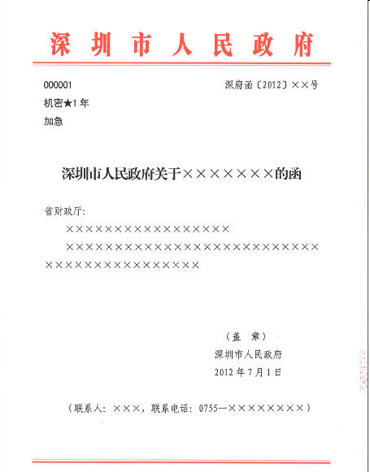
各类文种的概念、特点
（十三）函
1. 定义
函适用于不相隶属机关之间洽谈工作、询问和答复问题、请求批准和答复审批事项。
“函”作为主要文种之一，与其他主要文种同样具有由制发机关权限决定的法定效力。

Slide 31
2. 函的种类、作用和特点。
（1）商洽性。指不相隶属机关之间相互商洽工作的函。
（2）问答性。指不相隶属机关相互询问和答复问题的函。
（3）请求支持批准性。指向有关业务主管部门请求批准的函。
3. 函的格式。
包括标题、主送单位、正文、落款等部分。函的文头纸不带“文件”二字，首页不显示页码。

Slide 32
（十四）纪要
1.定义
纪要适用于记载会议主要情况和议定事项。
2.分类
（1）市委常委会、市政府常务会
（2）一般性的工作会议（市政府工作会议、会长办公会、会议备忘等）
（3）领导小组会议

Slide 33
3.会议纪要的结构与格式
（1）标题。研究XXX有关问题的会议纪要。
（2）正文。会议概况（会议时间、主持人、会议地点、会议议题、领导同志参加情况等）、会议的主要情况、会议议定或决定的事项。
（3）会议常用语：“会议认为”、“会议指出”、“会议强调”、“会议决定”等。（具体事项应明确责任部门）
（4）结尾。各级党委政府的常委会议或常务会议，一般要写有主持、出席、请假和列席。一般性的工作会议纪要只写参加单位和人员。
（5）版记。文字用4号仿宋体，内容包括分送范围、印发机关、日期（阿拉伯数字）等。

Slide 34
（十五）公报
适用于公布重要决定或者重大事项。
《中国共产党第XX届中央委员会第X次全体会议公报》
《深圳市人民政府公报》
《XX年国民经济和社会发展统计公报》
《XX年环境状况公报》

Slide 35
03
公文格式

Slide 36
公文格式的有关规定及参照样本
中共中央办公厅、国务院办公厅关于印发《党政机关公文处理工作条例》的通知（中办发〔2012〕14号）
党政机关公文格式国家标准（GB/T 9704-2012）
公文格式样本

Slide 37
版心和页边距
A4纸：210*297（mm）
版心：156*225（mm）
上白边：37±1（mm）
（37、35；36、36；38、34）
左白边： 28±1（mm）
（28、26；27、27；29、25）
页边距设置（word格式）
上3.3，下3.3，左2.8，右2.3
一般每页22行，每行26/28字
行间距：固定值28或29磅
（可根据实际情况调节）

Slide 38
公文格式含义：公文各要素编排规则
公文一般由份号、密级和保密期限、紧急程度、发文机关标志、发文字号、签发人、标题、主送机关、正文、附件说明、发文机关署名、成文日期、印章、附注、附件、抄送机关、印发机关和印发日期、页码等18个要素组成。（《党政机关公文处理工作条例》第九条）

Slide 39
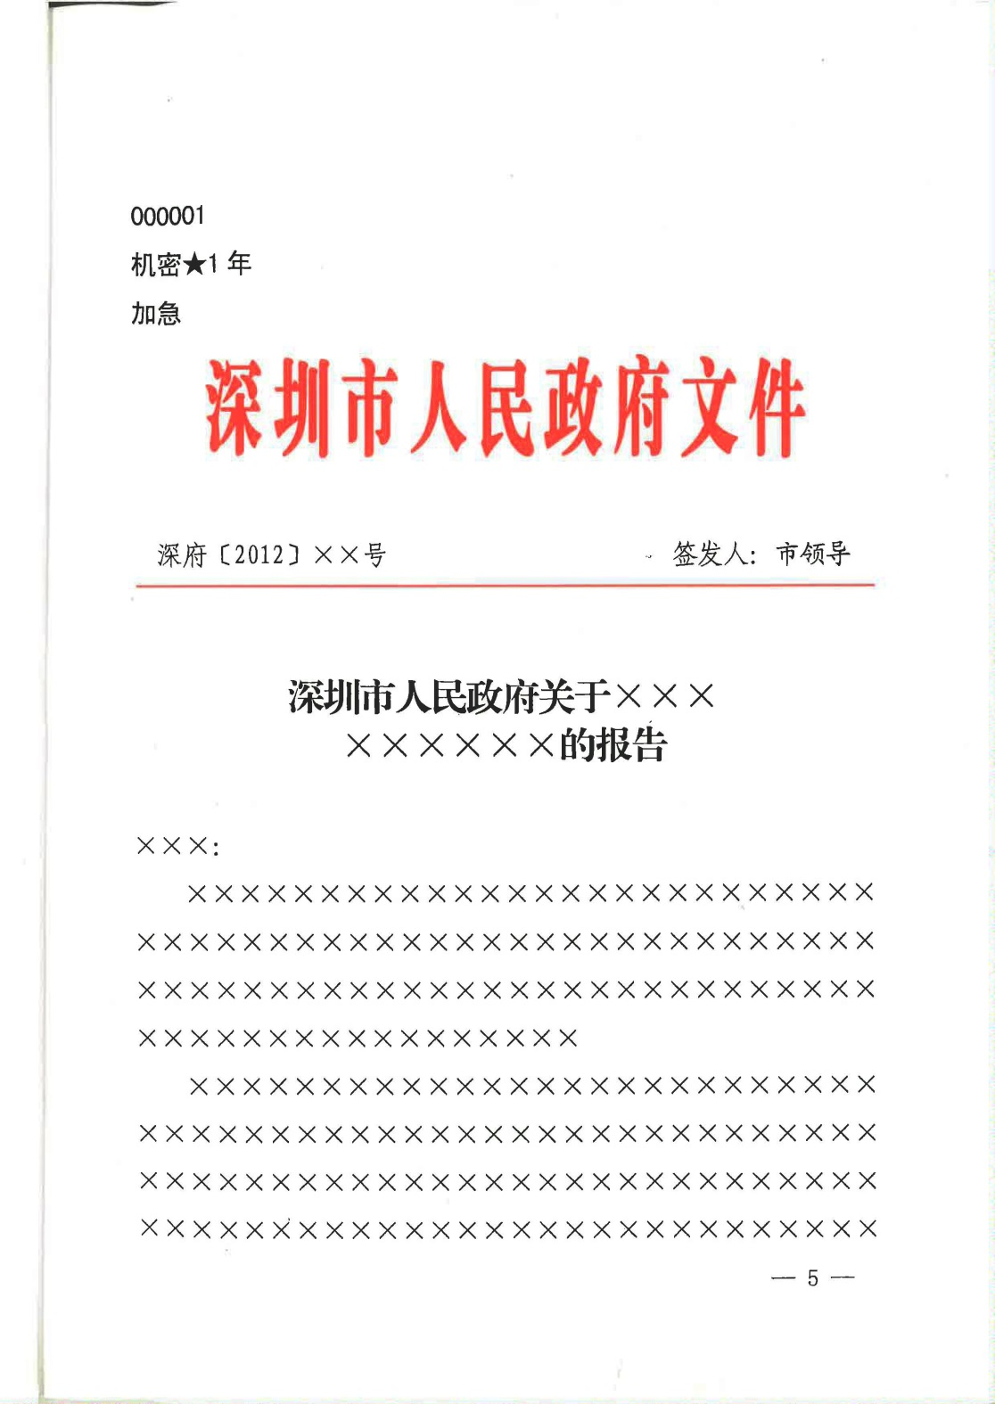
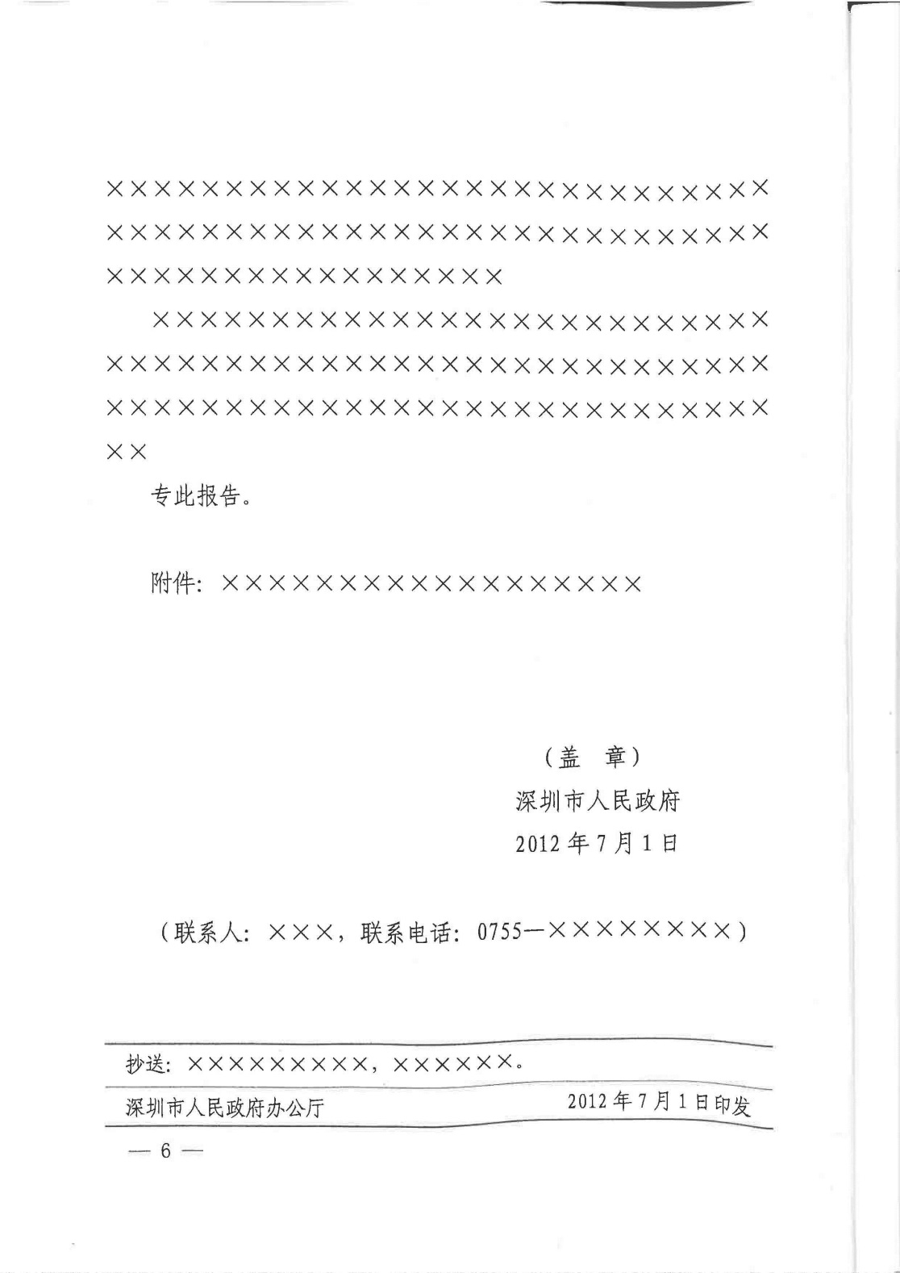

Slide 40
正文说明
公文首页必须显示正文
一般用3号仿宋，全文不加粗。文中结构层次序数依次可以用“一、”“（一）”“1．”“（1）”标注；一般第一层用黑体字、第二层用楷体字、第三层和第四层用仿宋体字标注
人名、地名、时间、数字要准确（写明年份）
标题由发文机关名称、事由和文种组成，一般用2号小标宋体字
成文日期用阿拉伯数字将年、月、日标全,年份应标全称,月日不编虚位

Slide 41
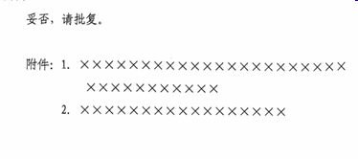
附件说明
（1）公文附件的顺序号和名称。
（2）公文如有附件，在正文下空一行左空二字编排：“附件：XXXX”，注明附件的名称
（3）如有多个附件，用阿拉伯数字标注顺序号：“附件：1.XXXX”。附件说明的表述应当与附件的顺序号和标题一致
（4）附件名称后不加标点符号，附件名称较长需回行时，应与上一行附件名称的首字对齐。

Slide 42
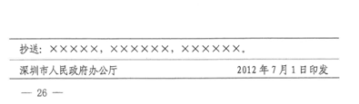
页码（版心外）
（1）单页码居右空一字，双页码居左空一字
（2）信函式公文首页不显示页码
（3）公文的附件与正文一起装订时，页码应当连续编排
（4）一般用4号宋体，数字左右各放一条一字线

Slide 43
信函格式
（1）发文机关标志上边缘至上页边为30MM，推荐红色小标宋。
（2）如需标注份号、密级和保密期限、紧急程度，顶格居版心左边缘编排在第一条红色双线下。
（3）发文字号在版心右边缘，第一条红色双线下。
（4）标题与其上最后一个要素相距两行。
（5）首页不显示页码。
（6）版记不加印发机关和印发日期、分隔线，位于公文最后一面版心内最下方（抄送机关）。

Slide 44
04
公文处理

Slide 45
公文处理工作的重要性和基本原则
（一）重要性。公文处理工作是党政机关的核心工作之一，很多事务性问题的解决都是依靠文件的办理来推动和实现的。公文质量和效率的高低，反映了党政机关的工作效率、工作质量和依法履职的能力，是领导水平和工作人员素质的综合反映。
（二）基本原则。准确、及时、安全、保密。

Slide 46
公文报送基本要求
（一）行文格式符合规范。公文应按行文格式要求标注密级、紧急程度、签发人姓名、发文单位、发文日期等，加盖单位公章，注明联系人、联系电话。送文日期与公文印发日期不得超过三个工作日。
（二）公文文种要规范准确。不得将报告与请示混淆，不得将请示与意见混淆。请示应遵守一文一事原则，不得将制文、会务、协调等多项请示事务放在一份请示中。报告中不得夹带请示事项。
（三）遵守归口报文原则。涉及市委市政府各业务主管部门职权范围内的具体问题和审批事项的公文应报各业务主管部门。不能越级报件，不能多头报件。
（四）报送公文应附件齐备。公文中涉及的中央和省市文件依据及相关背景资料应作为公文附件附后。

Slide 47

谢谢
深圳市慈善事业联合会
联结一切慈善，回归大爱本源

